Slide 1


Slide 2


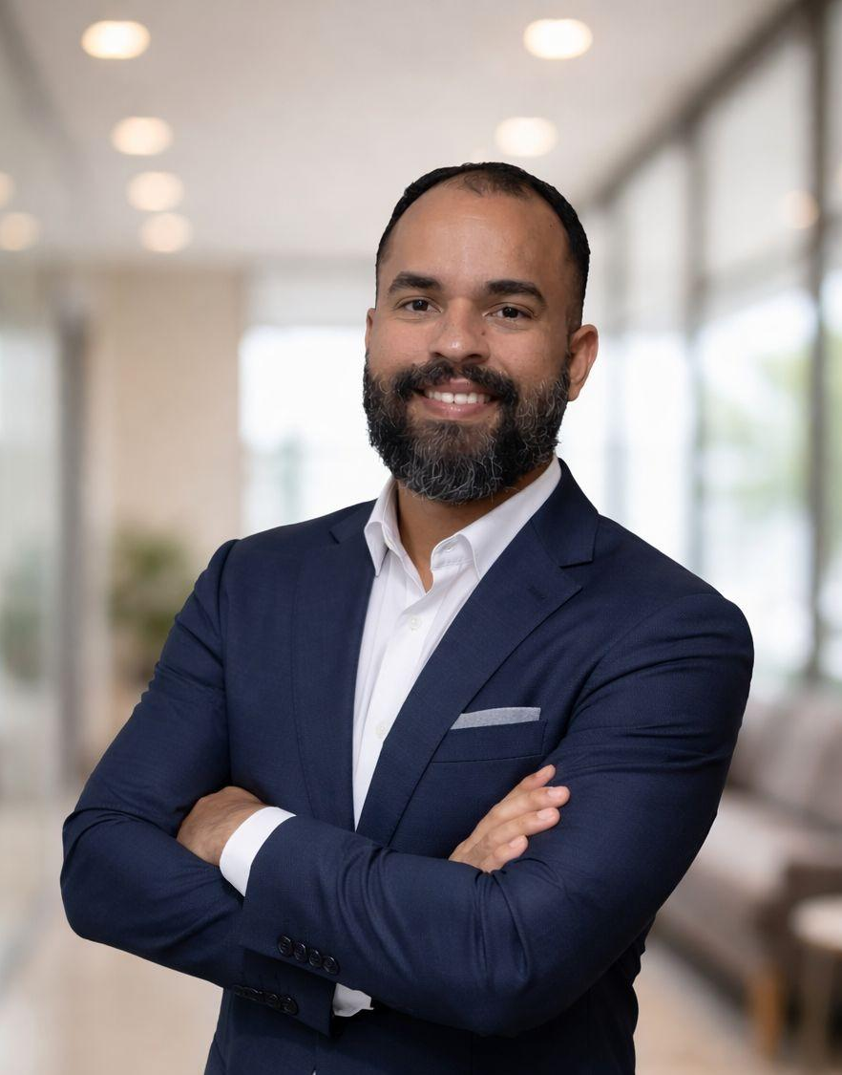
  Samuel Bayma
  Bacharel em Ciências Contábeis com LLM em Direito Corporativo pelo Ibmec, possui mais de 20 anos de experiência nas áreas contábil e tributária, sendo 15 anos atuando em empresas de auditoria (Big4) na região Nordeste, em Campinas e São Paulo onde atuou como Sócio - Diretor Executivo participando de projetos relevantes de auditoria tributária, reestruturações societárias, due diligence (buy side/sell side) e planejamentos tributários em empresas multinacionais e nacionais de capital aberto, é especialista em tributos diretos com atuação também em projetos com tributos indiretos.
  Tafnes Fortaleza
  Bacharel em Ciências Contábeis, com especialização em Contabilidade e Planejamento Tributário, e possui mais de 15 anos de experiência na área tributária. Atua de forma estratégica em tributos diretos e indiretos, planejamento tributário, recuperação de créditos, incentivos fiscais, compliance e gestão de riscos. Ao longo da carreira, participou de projetos de consultoria tributária, auditoria, due diligence, regimes especiais e eficiência fiscal, atendendo empresas de diversos segmentos e portes, com foco na segurança jurídica e na otimização da carga tributária.

Slide 3
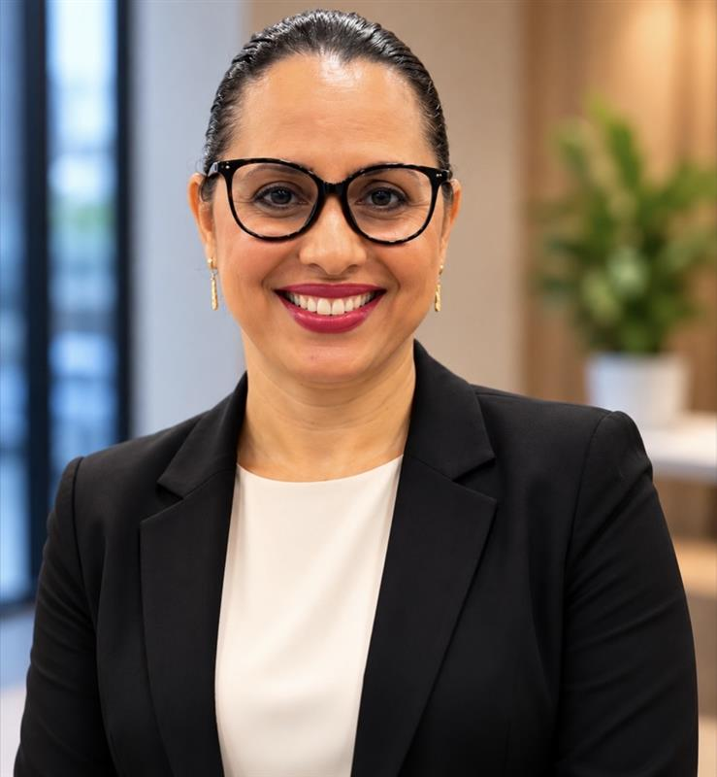
  Daniele Silvestre
  Bacharel em Ciências Contábeis pela UFC e pós graduada em Auditoria pela UECE. Contadora com mais de 20 anos de experiência na área contábil, atua como Gerente de Contabilidade em uma indústria de alimentos, liderando um time de 12 pessoas nas áreas de Contabilidade, Relações com Investidores, Gestão Patrimonial e Gestão de Contratos com Clientes. Sólida experiência com preparação de demonstrações contábeis e notas explicativas, Tributos Diretos, ECF e ECD. Desde 2024 está à frente da Comissão de Normas Brasileiras de Contabilidade Aplicadas a Empresas de Grande Porte do CRCCE.

Slide 4

EFEITOS CONTÁBEIS NA REFORMA TRIBUTÁRIA DO CONSUMO
Perspectivas Técnicas

Slide 5

Agenda
  1
  2
  3
Tópicos 1 e 2
Tópicos 3 e 4
Tópicos 5, 6 e 7
Contexto Histórico, Aspectos Gerais sobre o CPC 47 (Receitas) e a contabilização de créditos do IBS e CBS à luz da LC 214/2025.
A mensuração do ativo acumulado (AVP - CPC 12) e os segredos contábeis operacionais do Split Payment bancário.
Indicadores financeiros reformulados sob o CPC 51 e as regras de governança e divulgação em Notas Explicativas e Apuração Assistida.

Slide 6
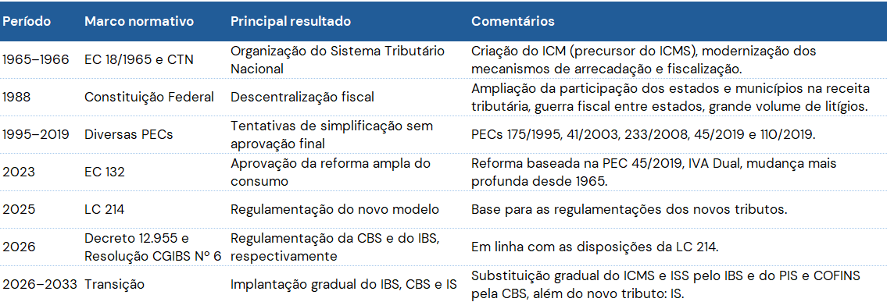
1. Evolução Histórica da Reforma Tributária no Brasil

Slide 7
1. Aspectos Contábeis Gerais
  Ainda não há um pronunciamento específico do CPC exclusivamente dedicado à contabilização da Reforma Tributária, e nem há certeza de que haverá. Entretanto, a contabilização deve seguir os pronunciamentos contábeis já existentes, especialmente:
  CPC 47 (Receitas);
  CPC 16 (Estoques);
  CPC 12 (AVP, quando aplicável);
  CPC 32 (Tributos sobre o lucro, quando aplicável);
  CPC 01 (Impairment, quando aplicável);
  Normas sobre apresentação das demonstrações contábeis e reconhecimento de ativos e passivos.
  A quebra de paradigmas na precificação e na estrutura das transações comerciais. Compreendendo o princípio da neutralidade absoluta e as implicações sob o CPC 47

Slide 8





O NOVO ARCABOUÇO NORMATIVO
Emenda Constitucional 132/23
Leis Complementares 214 e 227
Modifica a Constituição para instituir as premissas constitucionais do IVA Dual (IBS e CBS) e do Imposto Seletivo (IS). Fixa a extinção programada dos tributos atuais (PIS, COFINS, ICMS e ISS) e a transição federativa até 2033.
A LC 214/2025 regulamenta de forma infraconstitucional as regras de fato gerador, base de cálculo, cashback e split payment. A LC 227/2026 consolida o funcionamento do Comitê Gestor do IBS e a fiscalização federativa.

Slide 9


O FIM DA RECEITA "POR DENTRO"
CPC 47 e Preço Líquido
Fim da Receita Bruta
Sob o CPC 47, o IBS e a CBS não representam receita da entidade. Como tributos cobrados "por fora", a empresa atua estritamente como mera agente arrecadadora.
O conceito tradicional de dedução tributária a partir da "Receita Bruta" deixa de existir. A demonstração de resultado partirá diretamente do faturamento líquido de impostos.
Parametrização de APIs
O faturamento empresarial dependerá da integração massiva de APIs contábeis e fiscais para computar a segregação e as alíquotas de destino em tempo real

Slide 10
2. Contabilização de Créditos/Débitos
  A operacionalização dos créditos sob a égide da LC 214/2025. O grande desafio dos créditos condicionados e os reflexos imediatos no controle patrimonial de estoques e ativos imobilizados.

Slide 11
COMPARATIVO DOS REGIMES DE CRÉDITO
Critério Técnico | Regime Atual (ICMS, PIS, COFINS) | Regime IVA Dual (LC 214/2025)
Conceito do Crédito | Vinculado à essencialidade e ao crédito físico/insumo. | Crédito financeiro amplo (exceto uso e consumo pessoal).
Regra de Aquisição | Destaque no documento fiscal idôneo. | Condicionado ao efetivo recolhimento do tributo pelo fornecedor.
Ativos Imobilizados | Apropriação parcelada (ex: CIAP em 48 meses). | Apropriação imediata com impacto redutor direto no CAPEX.
Estoques (CPC 16) | Dedução do custo de aquisição com forte complexidade local. | Mensuração líquida limpa, reduzindo distorções no estoque.

Slide 12
CRÉDITO CONDICIONADO AO PAGAMENTO
  O arcabouço da LC 214/2025 traz uma inovação estrutural de alta complexidade: o direito do adquirente ao crédito fiscal de IBS e CBS fica formalmente condicionado ao efetivo recolhimento do tributo pelo fornecedor antecedente.
  Este condicionamento quebra o princípio clássico em que a mera emissão do documento fiscal gerava o direito ao crédito contábil imediato. A contabilidade agora deve lidar com incertezas sobre ativos fiscais.
  Exposição a Perdas: Necessidade de provisões para impairment de créditos fiscais se houver inadimplência do fornecedor.
  Controle de Auditoria: Criação de subcontas temporárias para separar o crédito "a homologar" do crédito "realizável".

Slide 13
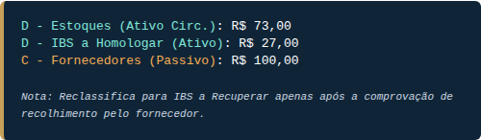
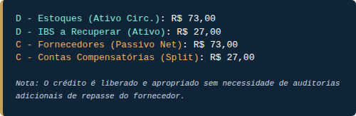
LANÇAMENTOS DE COMPRA SOB O IBS
Método 1: Sem Split Ativo (Crédito Pendente)
Método 2: Com Split Ativo (Crédito Pleno)
Quando a liquidação não envolve retenção eletrônica instantânea, o crédito de IBS/CBS fica na condição de "homologação pendente".
Se houver liquidação pelo Split Payment, o imposto é recolhido eletronicamente de imediato pelo banco, assegurando o crédito.

Slide 14
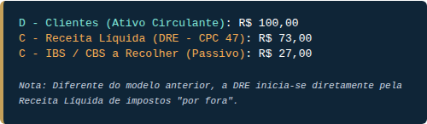
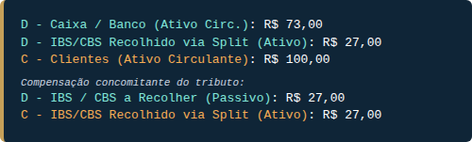
LANÇAMENTOS DE VENDA SOB O IBS/CBS
Método 1: Faturamento e Apuração Mensal
Método 2: Venda com Split Payment Ativo
No modelo convencional (sem Split instantâneo), a receita é reconhecida líquida no resultado de acordo com o CPC 47, e o imposto é apurado via guia consolidada.
Com o Split Payment ativo, a quitação do cliente segrega eletronicamente o tributo. O passivo tributário é baixado imediatamente no ato da liquidação financeira.

Slide 15
3. Aspectos do Split Payment
  A desconstrução da conciliação bancária tradicional e o controle de caixa em tempo real. O impacto do Split Payment nos controles internos e na conformidade dos registros de liquidação.

Slide 16
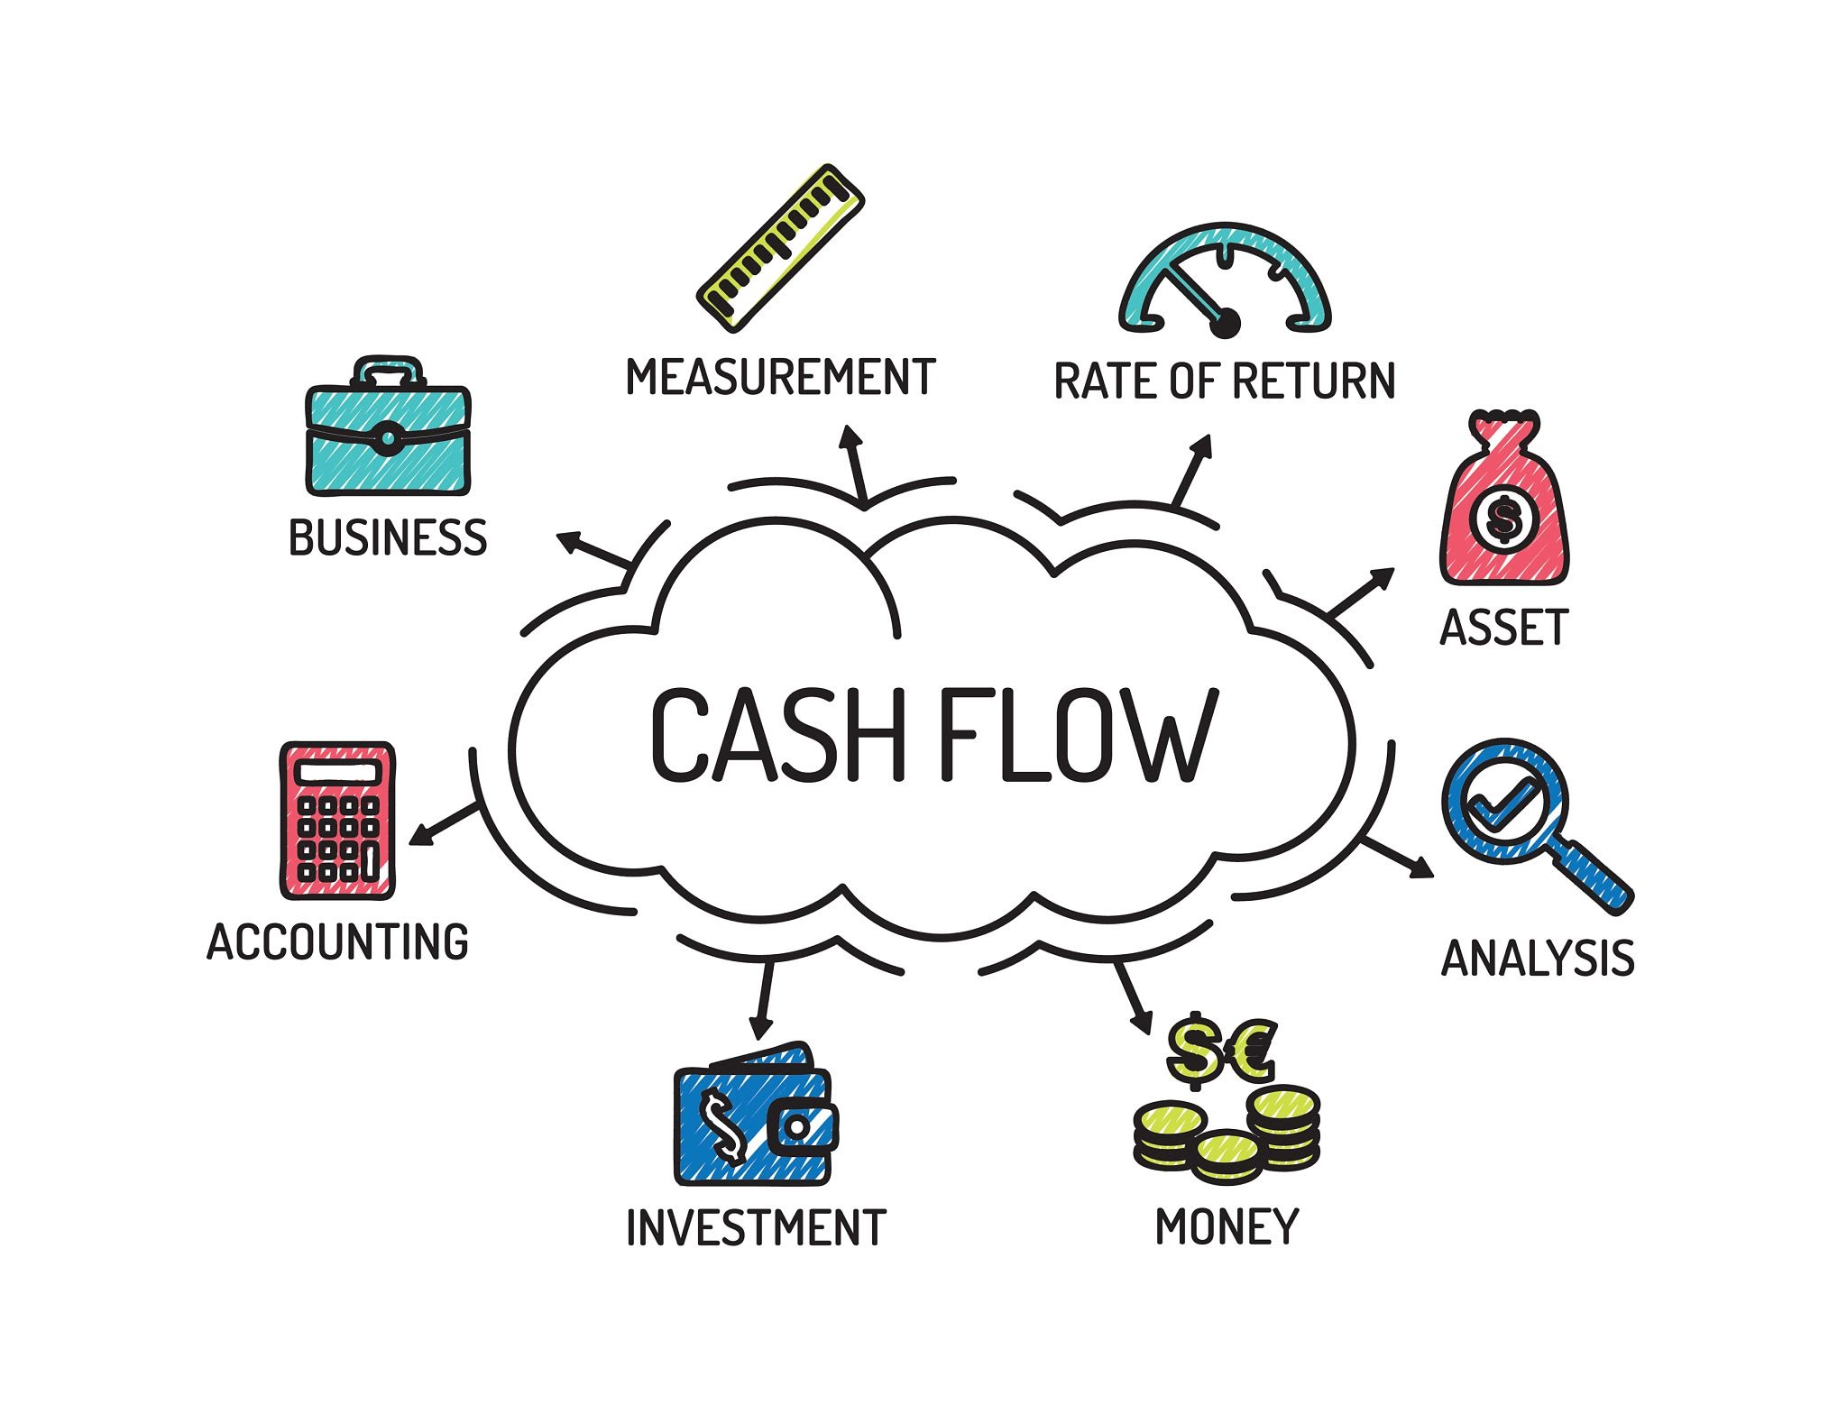
SPLIT PAYMENT E A CONCILIAÇÃO
  A conciliação bancária de faturamento será alterada substancialmente pela entrada em vigor do Split Payment determinado pela LC 214/2025.
  Quando um adquirente liquida um pagamento, o banco divide a transação de forma imediata. O valor líquido é creditado na conta corrente do vendedor, e a parcela do imposto segue de forma autônoma para a conta centralizadora do governo.
  Conciliação Complexa: Extratos bancários com valores líquidos precisarão ser reconciliados com documentos fiscais brutos.
  Sistemas ERP Integrados: Automatização obrigatória para cruzar as informações eletrônicas e controlar créditos fiscais em tempo real.

Slide 17
4. Tratamento dos Saldos Credores
  A transição de ativos tributários e a preservação do equilíbrio financeiro. Diretrizes para a recuperação do PIS, COFINS, IPI e o gigantesco desafio dos saldos acumulados de ICMS.
  Para fins de governança tributária, as empresas devem concluir até 31/12/2026:
  levantamento de créditos de PIS e COFINS não aproveitados;
  revisão de teses tributárias;
  retificação de obrigações acessórias necessárias;
  registro correto dos créditos na escrituração fiscal e contábil (segregação em contas contábeis específicas, caso necessário).

Slide 18
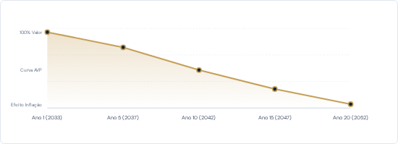
ICMS ACUMULADO E O AVP (CPC 12)
  Diferente do PIS/COFINS, que gozam de aproveitamento ágil com a CBS, a liquidação de saldos credores de ICMS homologados existentes no fim do atual regime será diferida em até 240 parcelas mensais (20 anos) a partir de 2033.
  Efeito Contábil do Diferimento (CPC 12 / CPC 32):
  O recebimento estendido força as entidades a realizarem o Ajuste a Valor Presente (AVP) desses ativos, gerando forte perda contábil por depreciação monetária não-operacional imediata na DRE de transição.

Slide 19
5. Impacto nos Indicadores
  Os reflexos contábeis e de desempenho na margem bruta, EBITDA e no endividamento líquido. A distorção artificial de indicadores e a sua necessária repactuação e conciliação.

Slide 20

EBITDA E MARGENS SOB O CPC 51
  A introdução obrigatória do CPC 51 (IFRS 18) traz modificações relevantes para a estrutura das DREs, categorizando despesas e criando restrições para as chamadas MPMs (Medidas de Desempenho da Administração).
  Ao excluir o IBS e a CBS das receitas brutas operacionais e das contas de insumos, a receita base das empresas será expressivamente menor em valor nominal.
  Implicação em Covenants:
  Como a margem EBITDA (EBITDA dividido pela Receita Líquida) aumenta de forma artificial devido ao menor denominador da receita líquida, indicadores de covenants e contratos de financiamento precisarão ser redimensionados

Slide 21
6. Divulgação dos Impactos
  A governança corporativa em ambiente de transição. As notas explicativas fundamentais sob as exigências do CPC 26 e a necessidade de assegurar conformidade e clareza aos mercados.

Slide 22
NOTAS EXPLICATIVAS REQUERIDAS
  Riscos e Incertezas de Ativos:
  A empresa precisará evidenciar de forma detalhada o plano de recuperabilidade dos ativos acumulados do antigo regime, justificando premissas de AVP e provisões de impairment.
  Gastos de Adaptação Tecnológica:
  Apresentação segregada de despesas com parametrização de software, consultoria e aquisição de plataformas ERP para a dupla apuração tributária simultânea.
  Sensibilidade de Alíquotas:
  Simulações de impactos de caixa e de margens operacionais frente à flutuação das alíquotas de referência dos novos impostos estimadas em até 28%.
  Acordos com Credores:
  Eventuais conversações de covenants de dívidas, demonstrando novos índices ponderados sob a DRE simplificada e novos totais de ativo circulante.

Slide 23
7. Apuração Assistida
Gestão de Créditos para Contribuintes

Slide 24
FATOS EXTEMPORÂNEOS
Impacto Financeiro
Operações registradas com data retroativa geram cobrança automática de juros e multa sobre o débito constituído.
Regra de Ouro
O crédito só é apropriado no momento exato da extinção do débito, independentemente do período do fato gerador.
Saldo Atualizado
A apuração original permanece fechada; as alterações sensibilizam apenas o campo de saldo atualizado do período.

Slide 25
FLUXO DE EXTINÇÃO
Visão do Fornecedor
Os débitos são classificados como Registros Posteriores à Conclusão, permitindo a gestão após o fechamento do período original.
Visão do Adquirente
Os créditos aparecem como Passíveis de Recolhimento, condicionados à extinção do débito pelo fornecedor.
Dinâmica de Pagamento
A extinção parcial atualiza o saldo remanescente e libera créditos proporcionalmente ao adquirente.

Slide 26
GESTÃO DE SALDOS
Estratégia de Créditos
Liberdade para escolher entre a compensação automática com débitos futuros ou o pedido formal de ressarcimento.
Manifestação de Interesse
Ato essencial onde a empresa declara ao sistema como deseja tratar o saldo credor remanescente do período.
Fluxo de Caixa
Instrumento funcional que permite otimizar a saúde financeira da empresa conforme suas necessidades imediatas.

Slide 27
O PAPEL ESTRATÉGICO DO CONTADOR
  Superando o Trabalho Retroativo
  O avanço do Split Payment e dos sistemas automatizados de controle de créditos fiscais da LC 214/2025 exigirá uma reconfiguração completa na rotina operacional do contador.
  Em vez de consolidar impostos e livros fiscais retrospectivamente no mês subsequente, as rotinas de verificação de crédito fiscal serão automatizadas e síncronas.
  O Profissional como Consultor de Decisões Corporativas
  O profissional assume o posto de analista de governança contratual, avaliando riscos de inadimplência de fornecedores na cadeia de valor para mitigar a perda contábil de créditos.
100%
APURAÇÃO EM TEMPO REAL

Slide 28
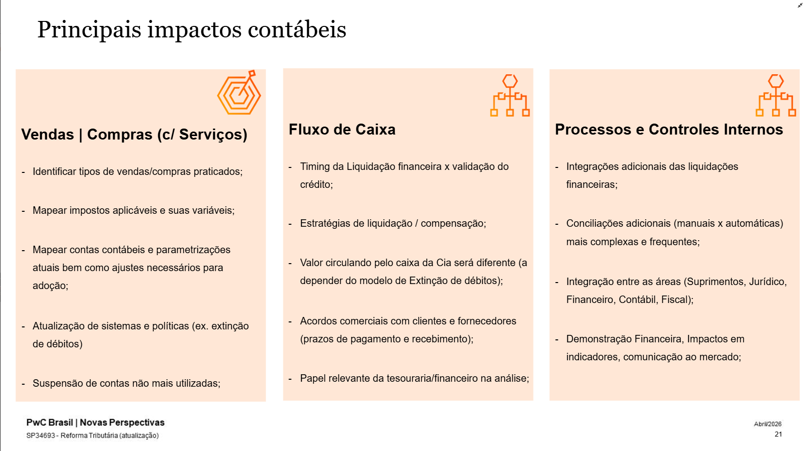
Principais Impactos - PwC

Slide 29
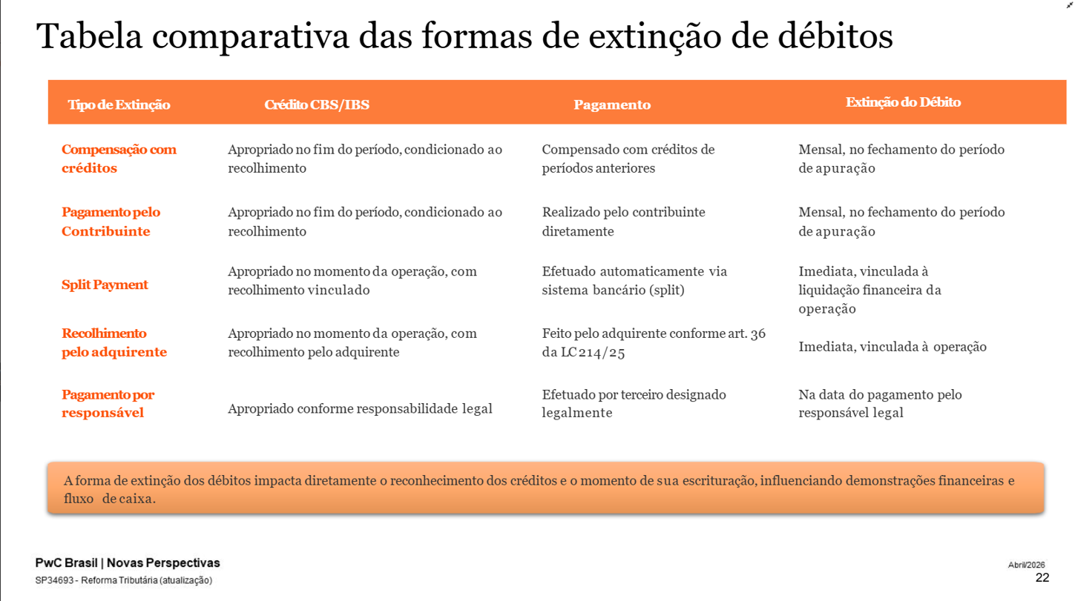
Formas de Extinção de Débitos - PwC

Slide 30
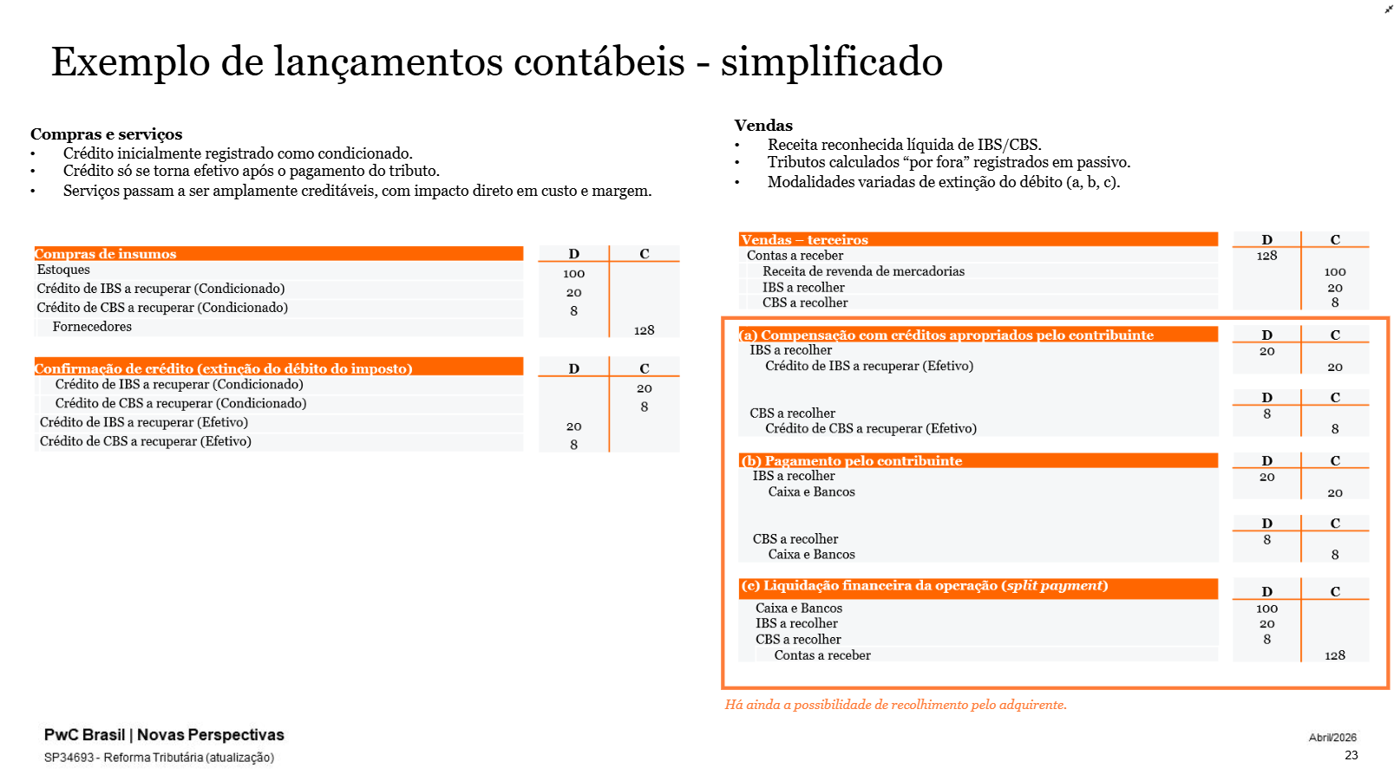
Lançamentos Contábeis - PwC

Slide 31
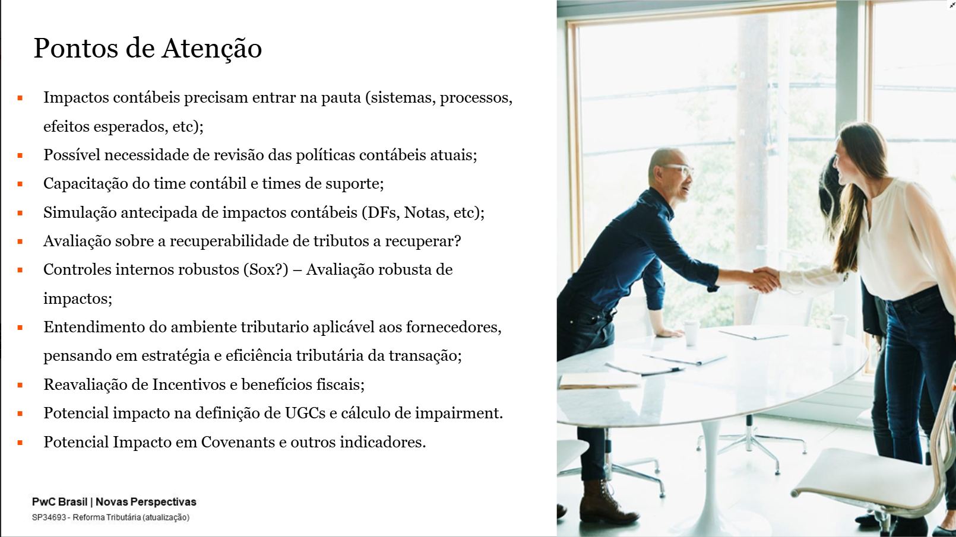
PONTOS DE ATENÇÃO - PwC

Slide 32
REFERÊNCIAS NORMATIVAS E FONTES
Fonte Normativa/CPC | Descrição e Aplicação Prática | Referência ABNT
EC 132/2023 | Abertura do Sistema Tributário Nacional para o IVA Dual. | BRASIL, Emenda 132/2023.
LC 214/2025 | Instituição e normas de competência do IBS, CBS e Seletivo. | BRASIL, Lei Comp. 214.
CPC 47 / IFRS 15 | Regras de faturamento líquido. Exclusão do IVA das receitas brutas. | COMITÊ PRON. CONTÁBEIS.
CPC 12 (AVP) | Ajuste a valor presente dos créditos de ICMS diferidos em 240 meses. | COMITÊ PRON. CONTÁBEIS.
CPC 51 / IFRS 18 | Nova estruturação de DRE, alteração do EBITDA e margens líquidas. | COMITÊ PRON. CONTÁBEIS / IASB / IFRS Foundation.

Slide 33


